Slide 1
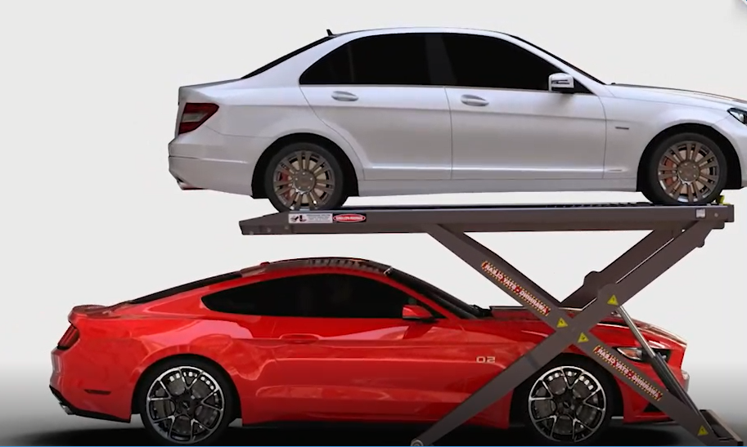
نموذج المقص
Scissor Lift
السعة سيارتين
الطول 5 م
العرض 2.5 م
الارتفاع 3.5 م
الوزن 950 كجم
وسائل الأمان ميكانيكية
هيدروليك
عدد عاملين التشغيل 1
مكان التشغيل مغلق/مفتوح
مصدر الكهرباء 220 فولت
الوزن الأقصى للتحميل 2500 كجم
زمن تشغيل الصعود 30 ثانية

Slide 2
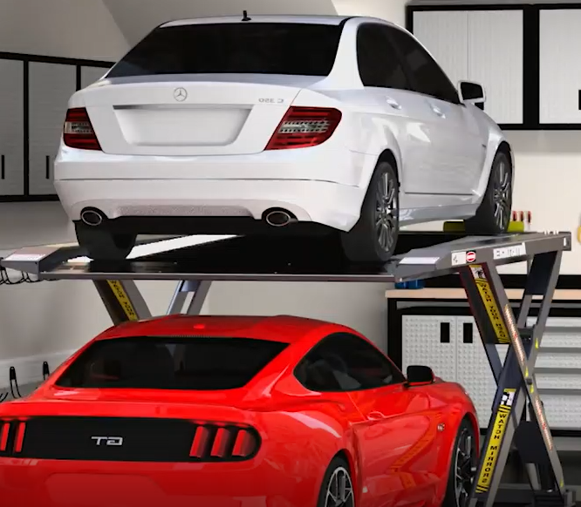
- تم ﺗﺻﻣﯾم ھذا اﻟﻧﻣوذج ﻟﻛﺎﻓﺔ اﻻﺳﺗﺧداﻣﺎت ﺳواءا اﻟﻤﺒﺎﻧﻲ اﻟﺴﻜﻨﯿﺔ أو اﻟﻤﺴﺘﺸﻔﯿﺎت واﻟﺠﺎﻣﻌﺎت وﻣﻮﻗﻒ اﻟﺴﯿﺎرات اﻟﻌﺎﻣﺔ واﻟﺨﺎﺻﺔ - يتسع هذا النموذج علي سيارتين ويعتمد أسلوب التشغيل علي رفع السيارة بواسطة نظام هيدروليكي / ميكانيكي - يمكن استخدام هذا النموذج في الأماكن المغلقة / المفتوحة

